Slide 1
Overview of Machine Learning and Big Data Projects at BME-AUT
2019.11.26.
Gábor Gulyás, PhD
gulyas@aut.bme.hu

Slide 2
Image processing in various domains
Contact:
Kristóf Csorba, PhD
kristof@aut.bme.hu

Slide 3

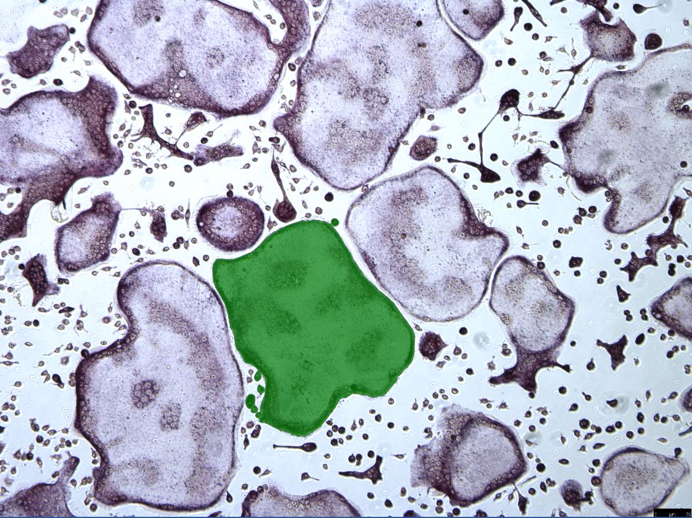
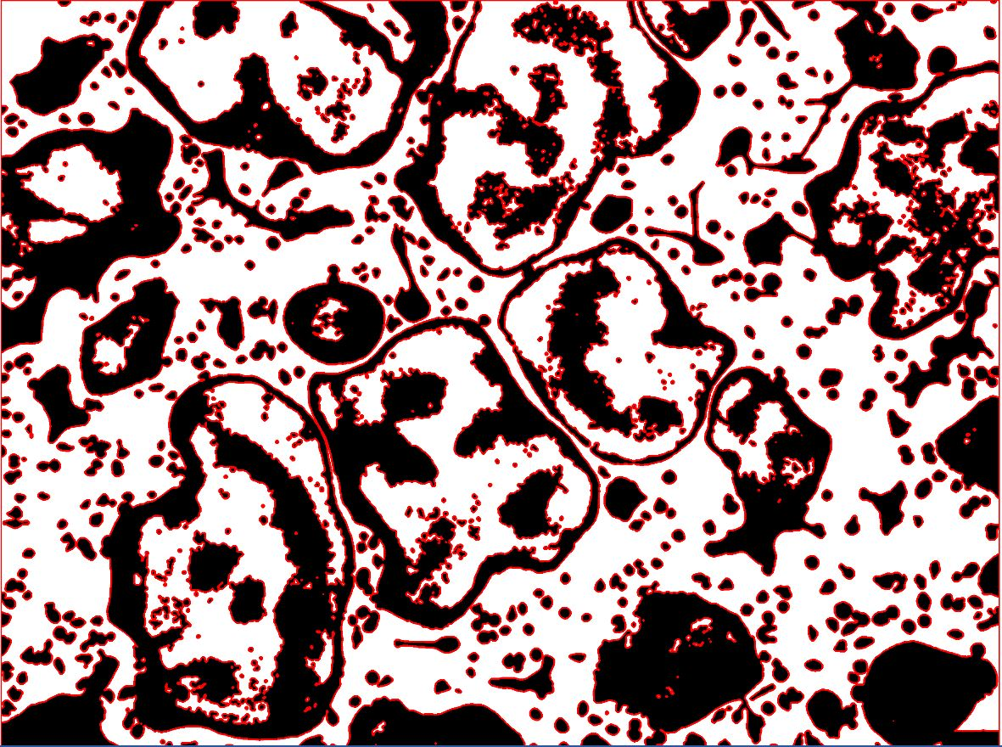
Marking bacteria
Semi-automatic solution
“Smart drawing tools” which incorporate domain specific knowledge
Notes:
Semmelweiss Egyetemmel közösen, bektériumok fejlődésének vizsgálata. Méretük változásához körberajzolás helyett félautomata körberajzolás (mint a PhotoShop Smart Lasso tool, csak ez kihasználja, hogy tudja pontosabban is, hogy mi van a képen.)
Bal oldali kép: körülrajzolás végeredménye
Jobb oldal: az automatikus vonalhúzás a fekete foltok piros kontúrjai mentén próbál az egér irányába menni.
ML: a megoldás alkalmazkodik az aktuális kép kontraszt viszonyaihoz és programozottan tudja, hogy a baktériumoknak a sötét körvonalának külső oldalán kell maradnia a kontúr berajzolásakor. Ezután többnyire útvonal keresés/optimalizálás a feladat.

Slide 4
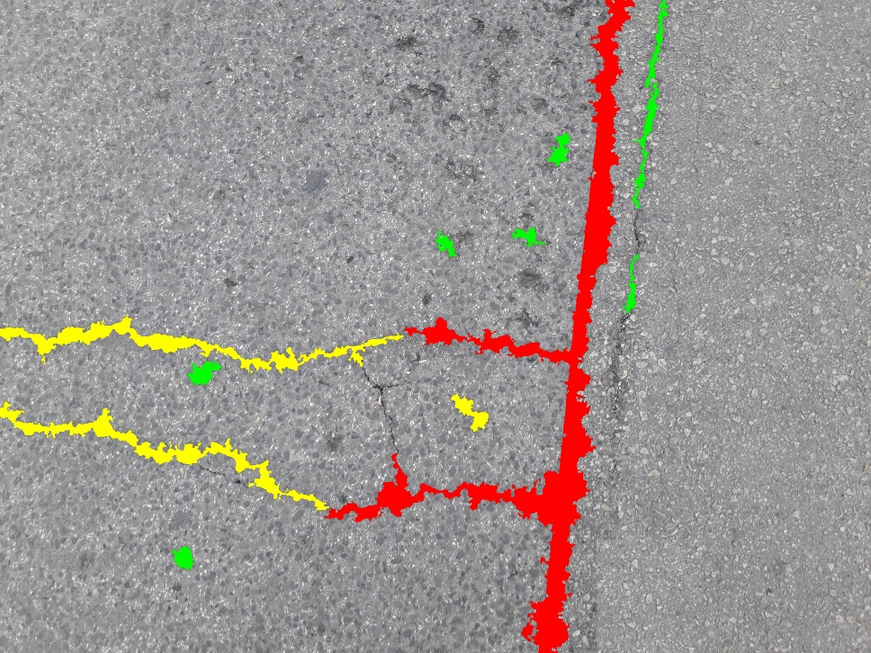
Road fracture detection
Classification of fracture types
Severity estimation
Wide scale maintenance planning
Notes:
A közutak állapotfelmérése jellemzően kézi méréseken alapul, nem skálázódik.
A program az útburkolatról készített fotókat fűzi össze, majd megméri és súlyosság szerint osztályozza a repedéseket.
(Projekt formájában még nem indult el a téma, csak diplomatervek szintjén.)
ML: a repedések felismerése csúszóablakos szín statisztikákon alapszik. Ez ML vonalon statisztikus mintafelismerés.

Slide 5
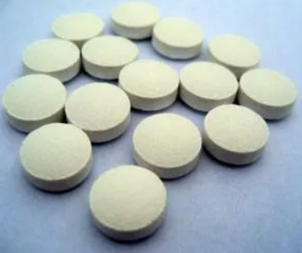
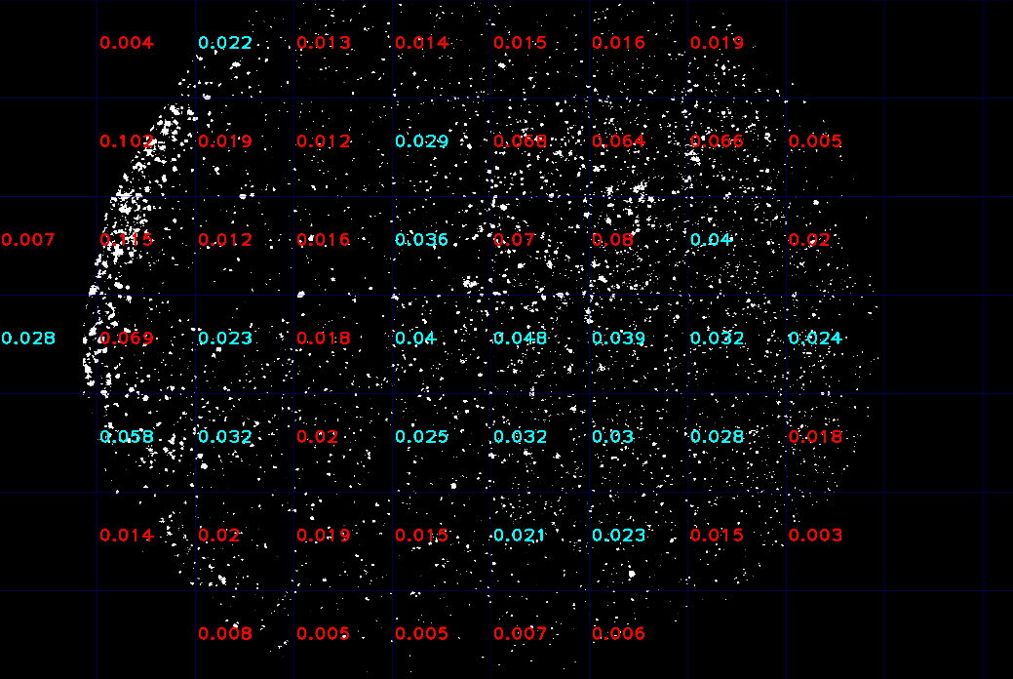
Pharmaceutical production
Continuous monitoring (homogeneity)
Controlling the mixing process
Notes:
A gyógyszergyártásban nagyon sok folyamat máig batch jellegű, vagyis pl. legyártanak rengeteg tablettát, párat ellenőriznek belőle, és a rendben vannak, akkor a batch OK, ha nem, akkor az egészet meg kell semmisíteni. (Sajnos ez sem ritka eset és nagyon sok veszteséget okoz.)
A mi célunk a kamerás megfigyelésen alapuló minőség ellenőrzés a folyamatos gyártás közben, és ha valami feltétel nem teljesül (pl. a jobb oldali képen egyes tartományokban nem megfelelő a hatóanyag koncentrációja, vagyis a keverés eredménye nem elég homogén), akkor beavatkozik a rendszer a gyártási folyamatba, vagy esetleg kidobja azokat a tablettákat, amik hibásak lehettek, de sokkal kevesebbet, mint ha egy egész batchnyit el kellett volna dobni.
ML: az algoritmus folyamatosan alkalmazkodik a fényviszonyokhoz és csúszóablakokban statisztikákat készít a színek eloszlásáról. Statisztika, majd osztályozási feladat, hogy mikor elég homogén a keverés eredménye.

Slide 6
Preventing Cardio-Vascular Diseases with Deep Learning
Contact:
Ádám Budai
Budai.Adam@aut.bme.hu

Slide 7
Goals
Automatic segmentation of left- and right ventricles on short-axis cardiac images
Automatic diagnosis of left ventricular hypertrophy
Collaboration between BME and SOTE.

Slide 8
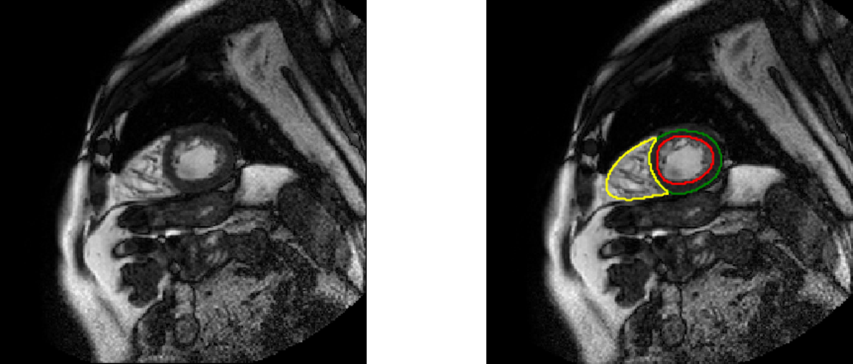
Definition of segmentation
Yellow: right ventricle, red: left ventricle.
Manually ~20 min ⇔ Automatic approach <1 min

Slide 9
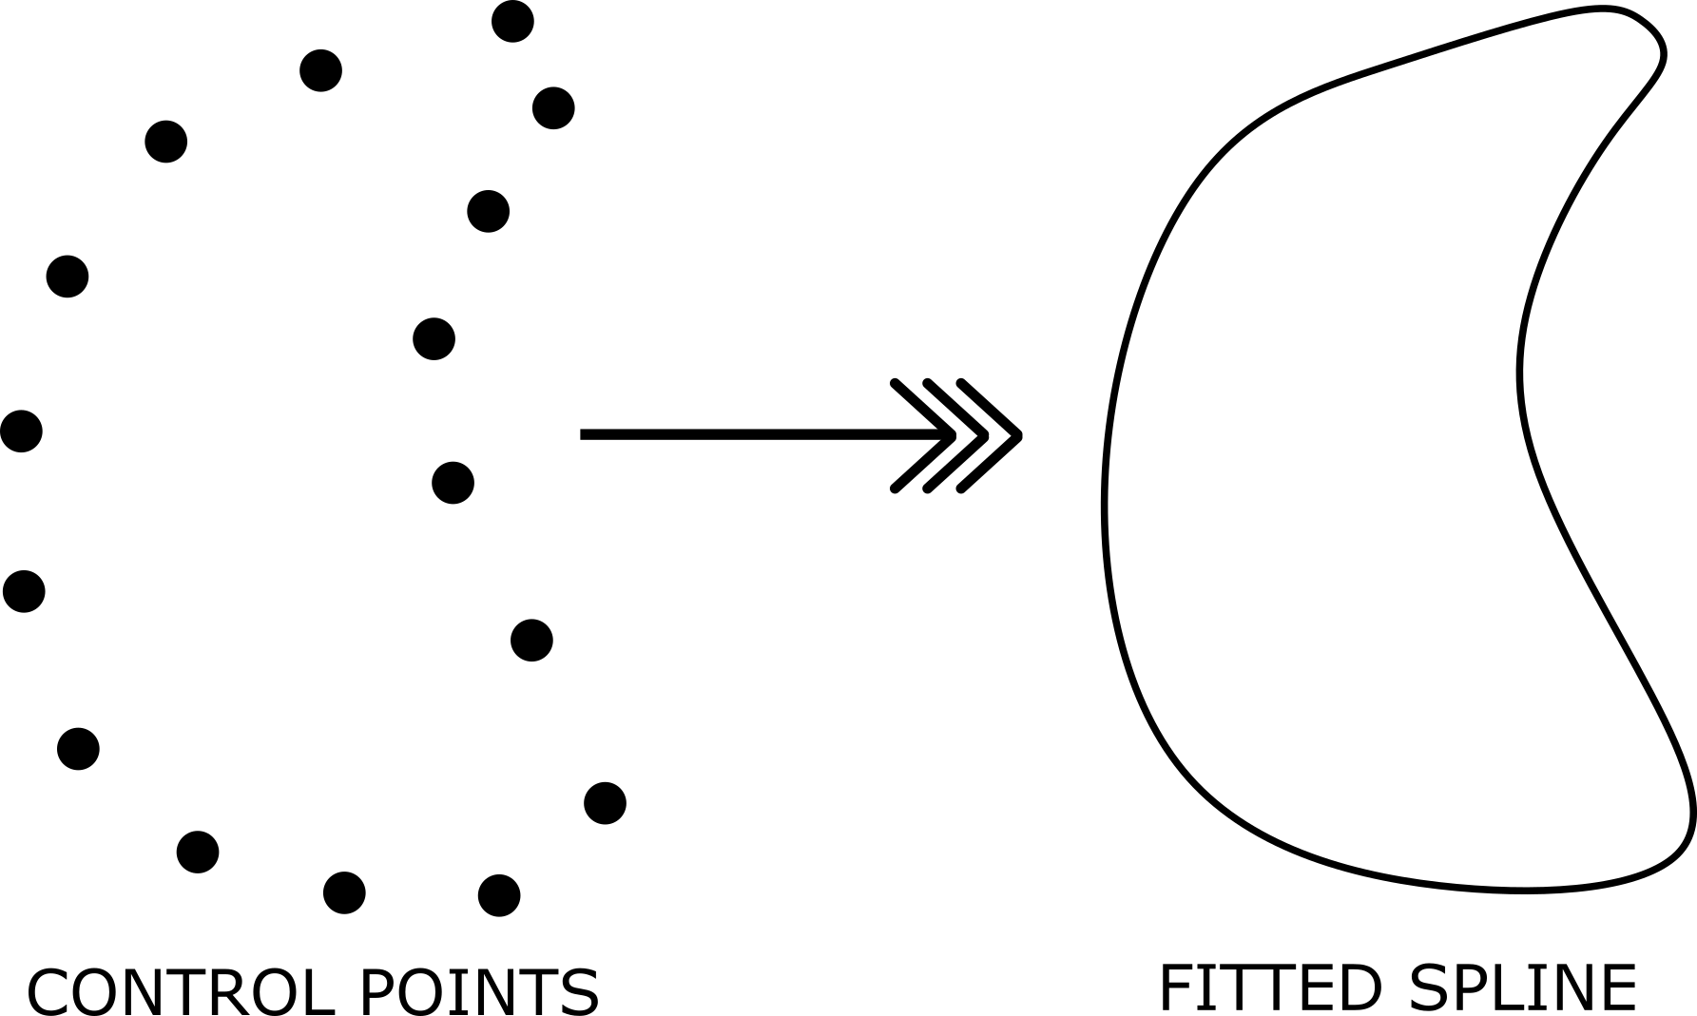

Developed segmentation method
Regression instead of dense classification
Estimates control points then fits a spline for them → the spline is the contour

Slide 10
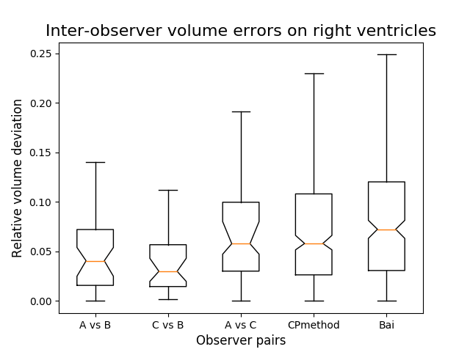
Developed segmentation method (2)
Validated on 5400 subjects (usually 100)
Faster and more accurate than the SotA
  Accuracy: close to the human-level reader

Slide 11
Left ventricle hypertrophy
NORMAL
HYPERTROPHY
The heart muscle becomes bigger and less flexible
Hypertrophy has several causes like Fabry-disease.

Slide 12
Left ventricle hypertrophy (2)
TRA
HYPERTROPHY or NOT
SA
ALGORITHM
cause ?
LA
SALE
HCM
Fabry
EMF
Notes:
The input of the algorithm consists of images created with different MRI protocols. For instance protocol SA stands for short-axis, LA is the abbreviation of long-axis. The algorithm processes these images and makes a decision whether the patient suffers from hypertrophy or not. If the patient has hypertrophy, the next question is to find the cause of it. Unfortunately, several diseases can be the reason, like HCM (hypertrophy cardio-myopathy) or Fabry-disease. The algorithm provides probabilities over the different causes therefore it can give more insight for the medical doctors to analyze the patient’s problem more efficiently.

Slide 13
Machine Comprehension Using Semantic Graphs
Contact:
Ádám Kovács
kovacs.adam@aut.bme.hu

Slide 14
The machine comprehension task
(Wang et al.,2018)
Text:”Today we decided to paint the extra room in our house. Were going to have visitor coming next month so hopefully the painting ain’t that smelly anymore. I made sure that the wall is clean and clear of all the nuisance. We already bought the pain and we decided the new wall pain is sky blue. My husband is putting newspaper on the floor to avoid any spill on our floor/carpet.....”
Question: „Did anyone help him?”
1st answer: „It was the narrator and her husband”
2nd answer: „No, he worked alone.”

Slide 15
State-of-the-art
Uses BiLSTM (Bidirectional LSTM)
  Variant of a long-short term memory network
  Reads the input from the beginning to the end then also from the end to the beginning
  The main indea is that we also need the next input not just the previous one
Achieves 82.7% accuracy on development set and 80.5% accuracy on the test set

Slide 16
State-of-the-art (2)
Knowledge-base: ConceptNet
The knowledge-base is used to show the possible relationship between two words
  E.g. "RelatedTo", "IsA", "Synonym", "PartOf" etc.
The ConceptNet itself is a large graph of general knowledge to determine word relations

Slide 17
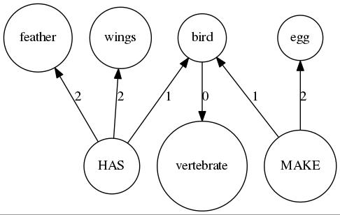
Our contributions
ConceptNet →
4lang model
We built a simple method graphs, calculating graph similarities beetween words (68,3% acc)
Improved results: 83.2% acc. on dev. and 80.9% acc. on test sets

Slide 18
SmartHome Privacy
Contact:
Gábor Gulyás, PhD
gulyas@aut.bme.hu

Slide 19

No transparency
Weak security (if at all)
Unwanted data collection and surveillance
Obscure business models
Lack of control

Slide 20
Our approach: PrivaHome
H2020
SotA: static list based content filtering (ads, trackers)
PrivaHome: with machine learning at the core
  Anomaly detection
  Discovering new threats

Slide 21
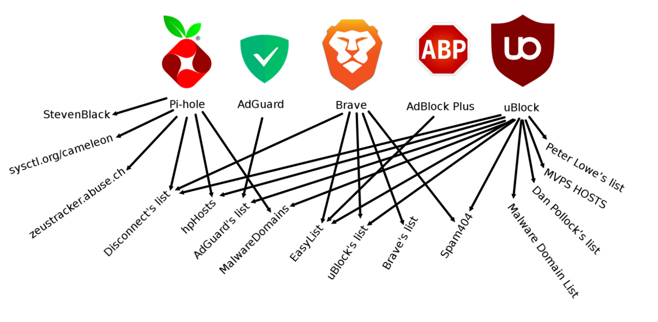
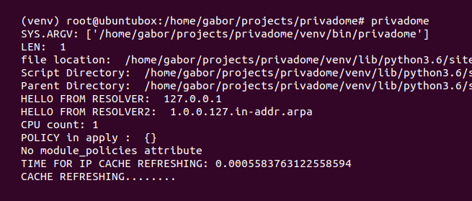
What have we done so far?
Comprehensive overview of the StoA
  Alternatives
  Several types of lists
Written an extensible base system (python)
  Data collection
  Prototyping

Slide 22
What’s next?
H2020
Risk assessment (local + global)

Slide 23



What’s next?
H2020
Risk assessment (local + global)
Federated learning

Slide 24
What’s next? (2)
H2020
Risk assessment (local + global)
Federated learning

Slide 25

What’s next? (3)
H2020
Risk assessment (local + global)
Federated learning

Slide 26
ZalaZone tracker system
Contact:
Péter Ekler, PhD
Ekler.Peter@aut.bme.hu

Slide 27
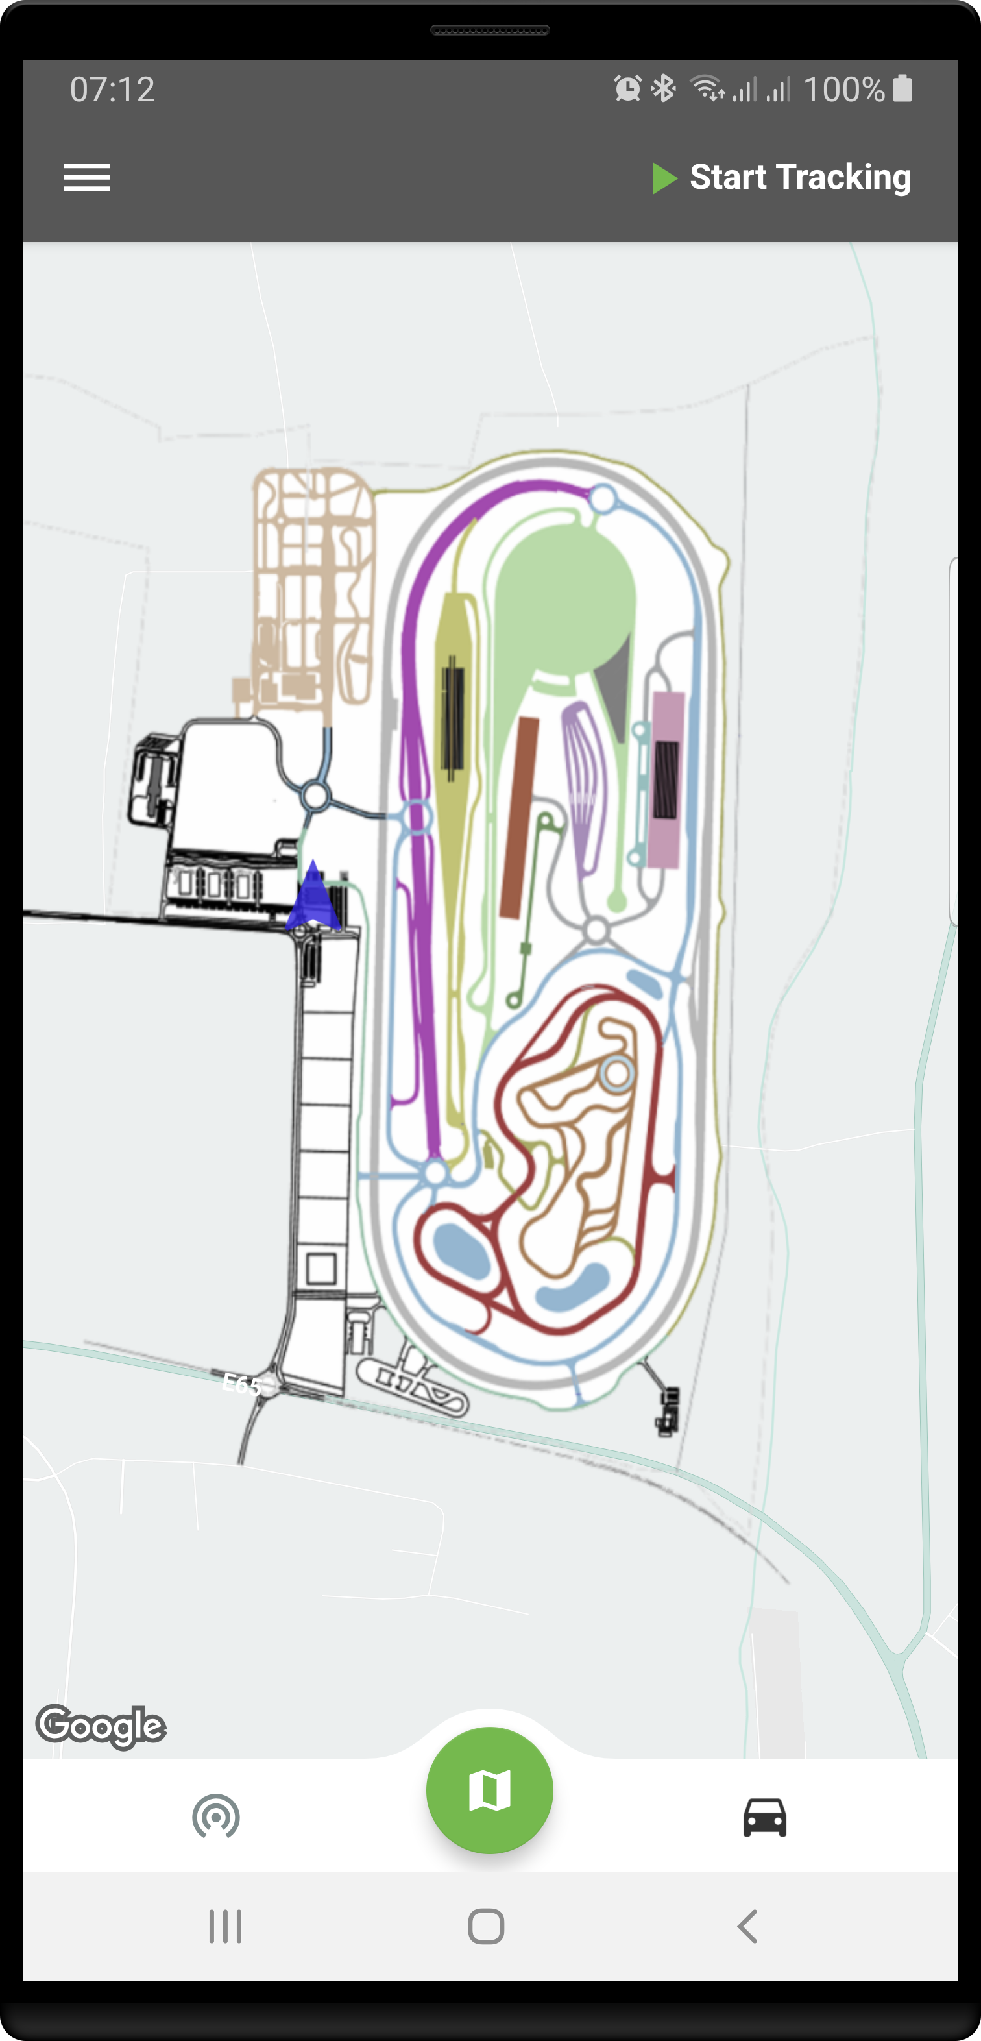
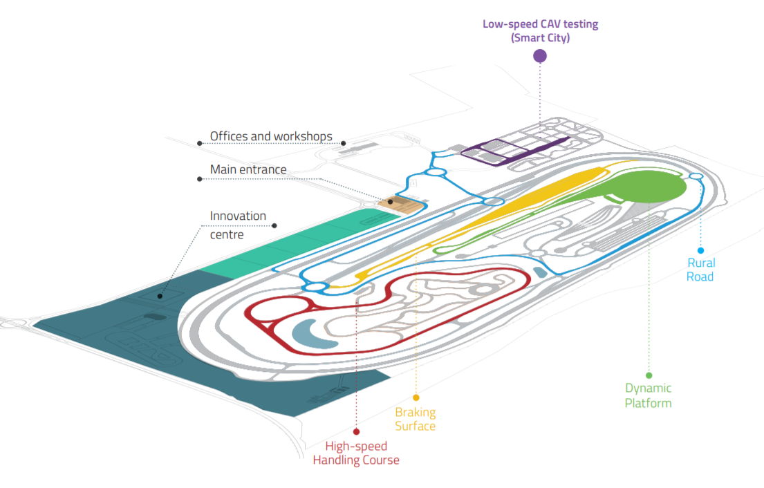
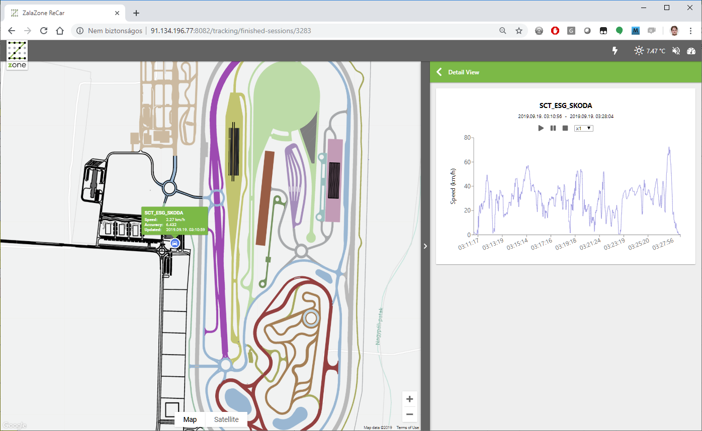
ZalaZone tracker system
Notes:
Rendszer fő célja:
Járművek nyomkövetése
Pálya állapotának felügyelete
Teljes körű monitoring
Anomália detektálás
Kihívások:
Pontos és valós idejű nyomkövetés
5G támogatás
Intelligens adatgyűjtés és elemzés
Azonnali értesítések, riasztások
Skálázódás

Slide 28
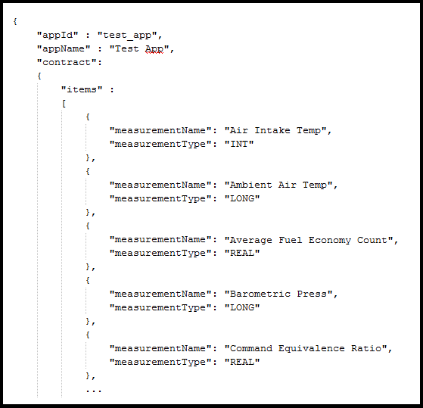
Processing unstructed data in real-time
Multiple data sources
  Analyzing data
  Generating „contracts”
  Choosing target data storage
  Notifying data processing units
Notes:
Itt gyakorlatilag arról van szó, hogy olyan intelligens rendszert kell tervezni, ahol az adatok formája, struktúrája dinamikusan változhat.
Ehhez egy adatformátum leíró nyelv készült, amit „contract”-nak nevezünk, ez alapján tudja a rendszer értelmezni az adtokat és ha változna a küldött adatok jellege akkor egy új contract ha érekezik, azt is fel tudja dolgozni a rendszer. Nem csak belöki egy NoSQL-be, hanem így értelmet is tud adni az adatoknak.

Slide 29
Processing unstructed data in real-time (2)
Notes:
Ez a rendszer archtiektúrája, bal oldalt, telefonokról vagy bárhonnan megfelelő azonosítás után érkeznek az adatok, a Contract is beérkezik és így az adatok el tudnak tárolódni a staging fázisba.
Ezt követően a stagel-t adatok feldolgozásra kerülnek és interfészek generálódnak amiket egyedi alkalmazások vagy reportok elérnek és lehet rá megoldásokat fejleszteni. A contract miatt az adatok továbbra is értelmezhetők.

Slide 30
Energy efficiency IoT measurement system
Goal: optimal energy consumption with guaranteed delivery
Rayleigh formula:
 | Minimum |  |  | Average |  |  | Maximum
Node cnt. | Direct | 2-hop | Multih. | Direct | 2-hop | Multih. | Direct | 2-hop | Multih.
10 | 26 | 76 | 75 | 112.2 | 160.32 | 152.09 | 289 | 416 | 398
20 | 78 | 220 | 136 | 212.39 | 350.79 | 281.53 | 536 | 761 | 608
50 | 156 | 590 | 314 | 482.7 | 987.3 | 656.3 | 1392 | 1896 | 1443
100 | 308 | 1256 | 650 | 760.2 | 1980.2 | 1178.9 | 1673 | 3622 | 2287

Slide 31
Thank you for your attention!

